Slide 1
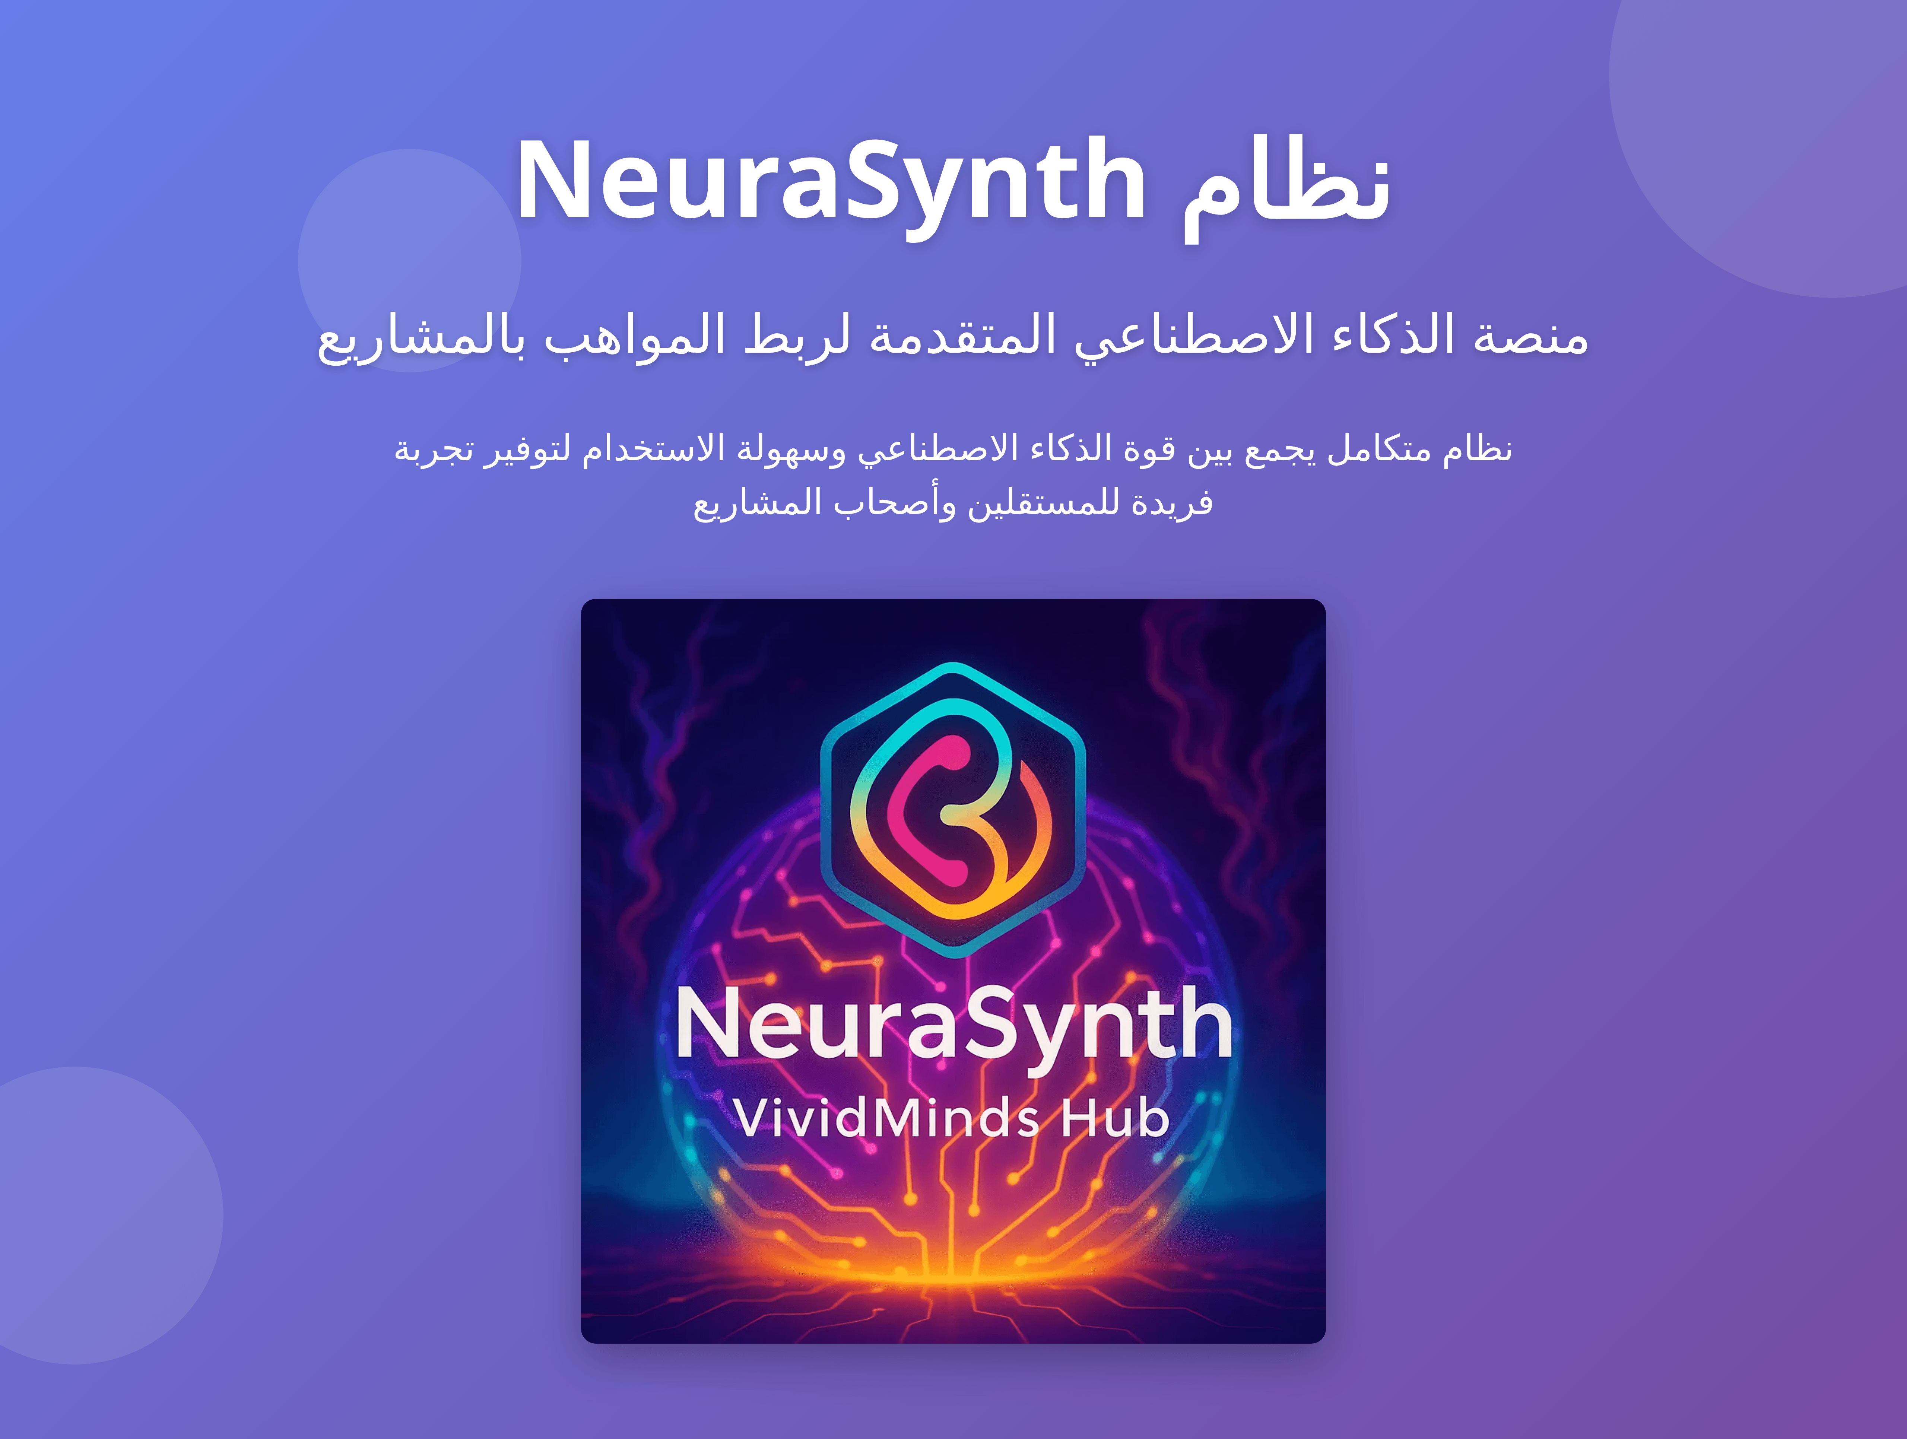

Slide 2
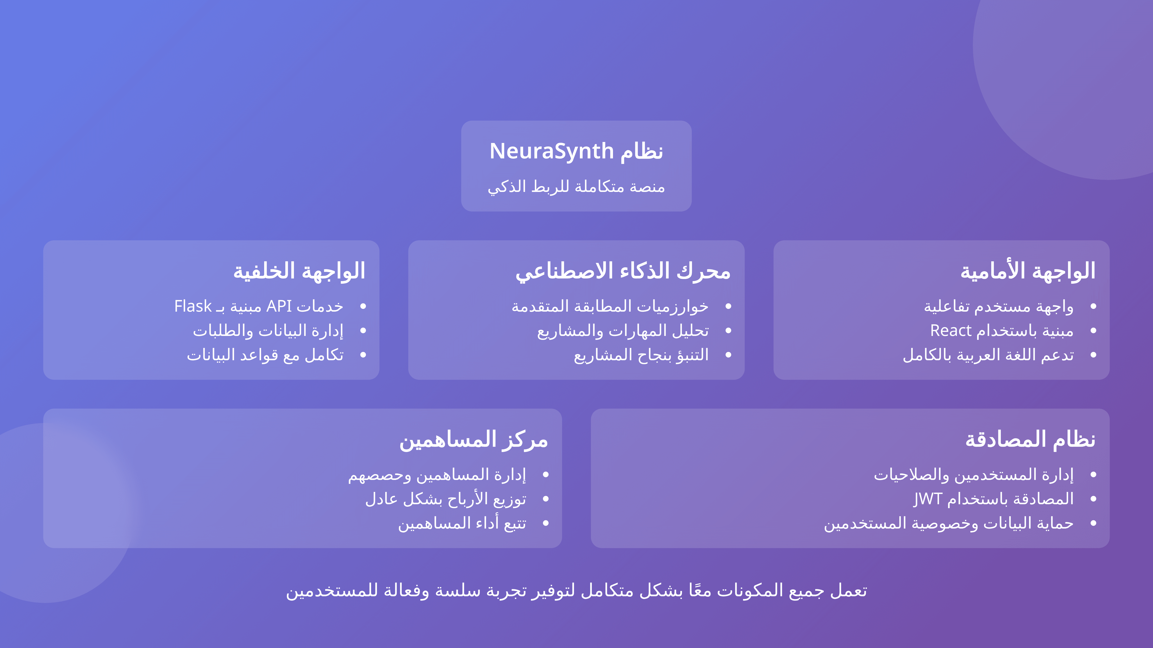

هيكل النظام

Slide 3
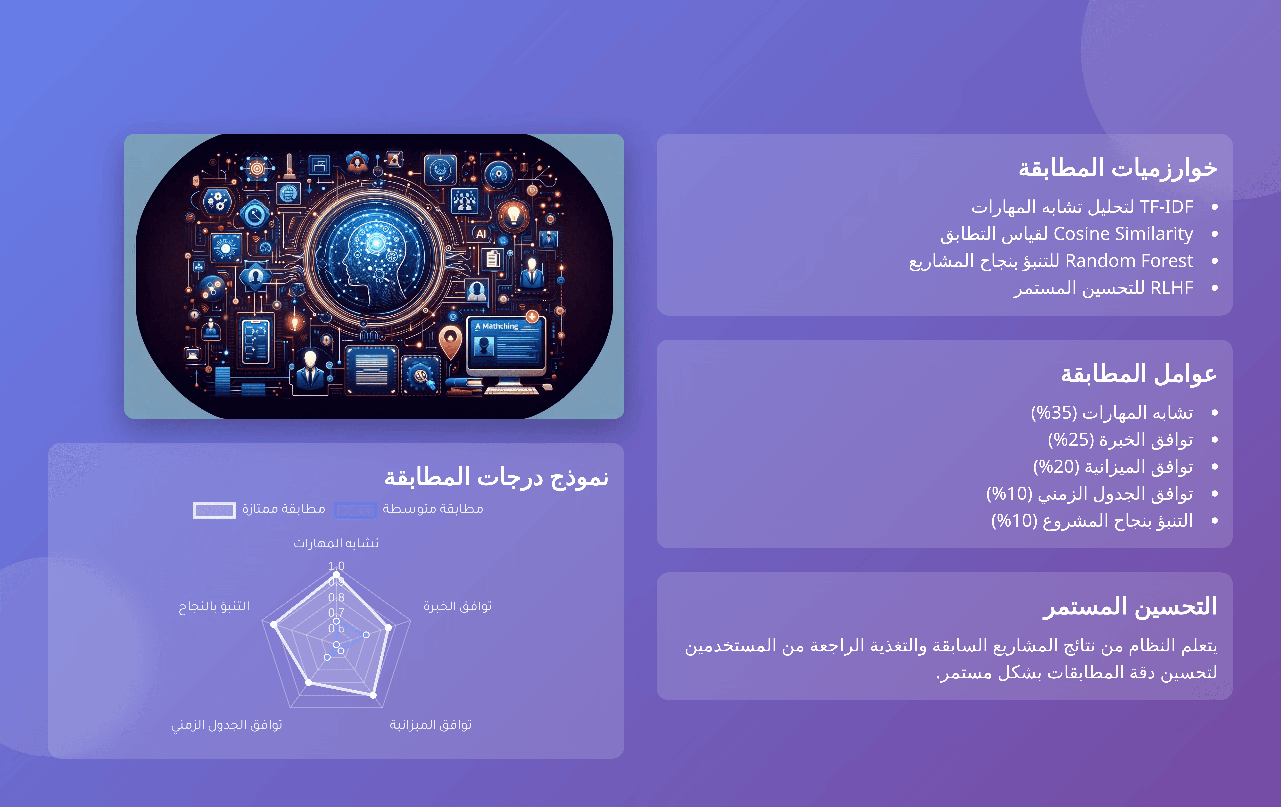
محرك الذكاء الاصطناعي

Slide 4

الواجهة الأمامية

Slide 5
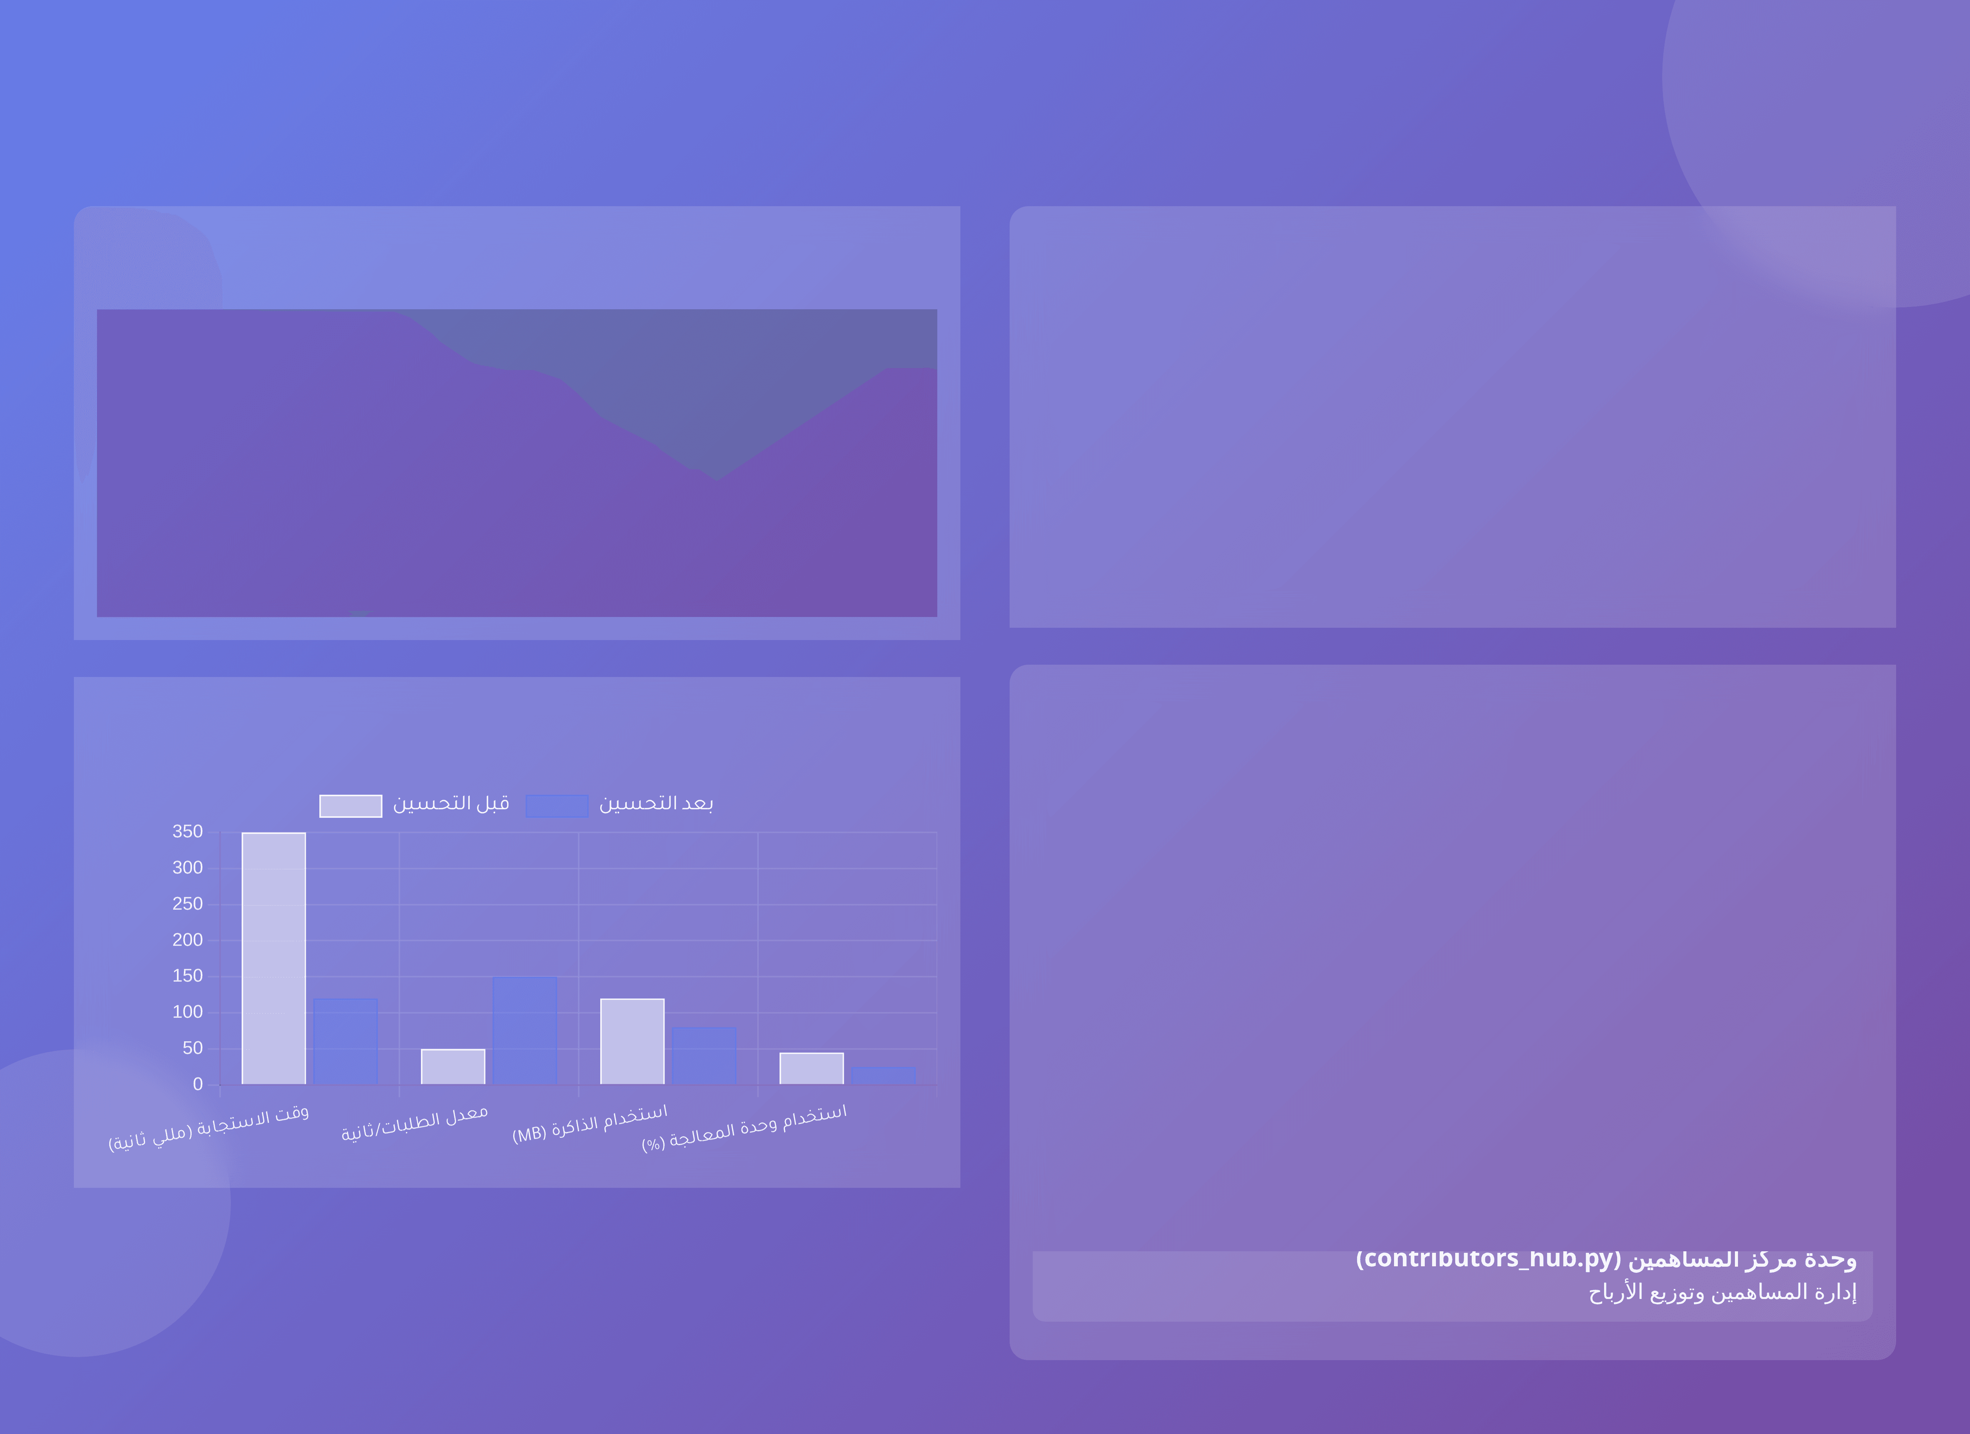
الواجهة الخلفية

Slide 6
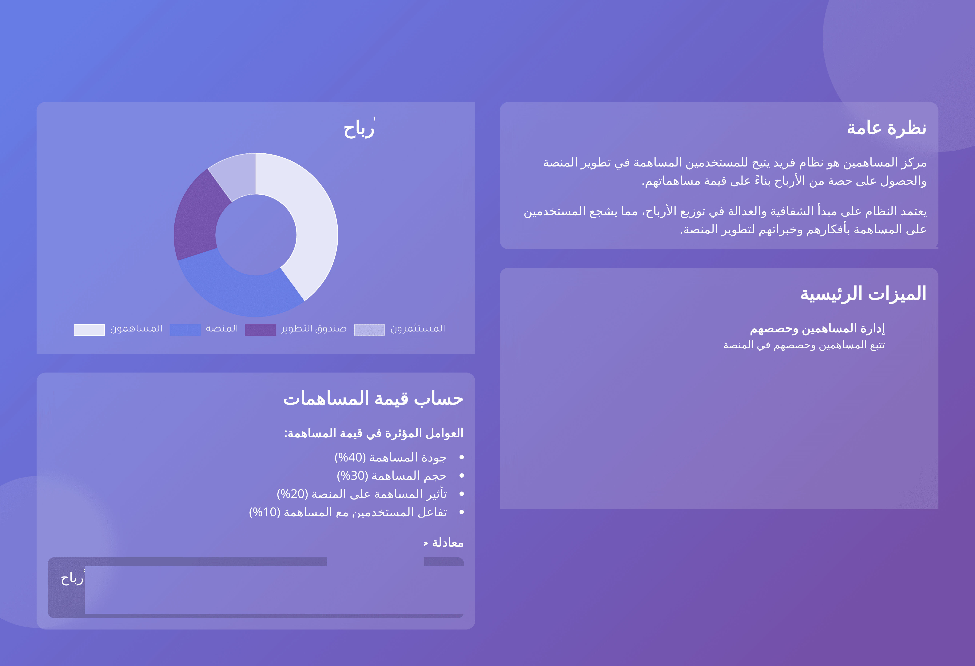
مركز المساهمين

Slide 7
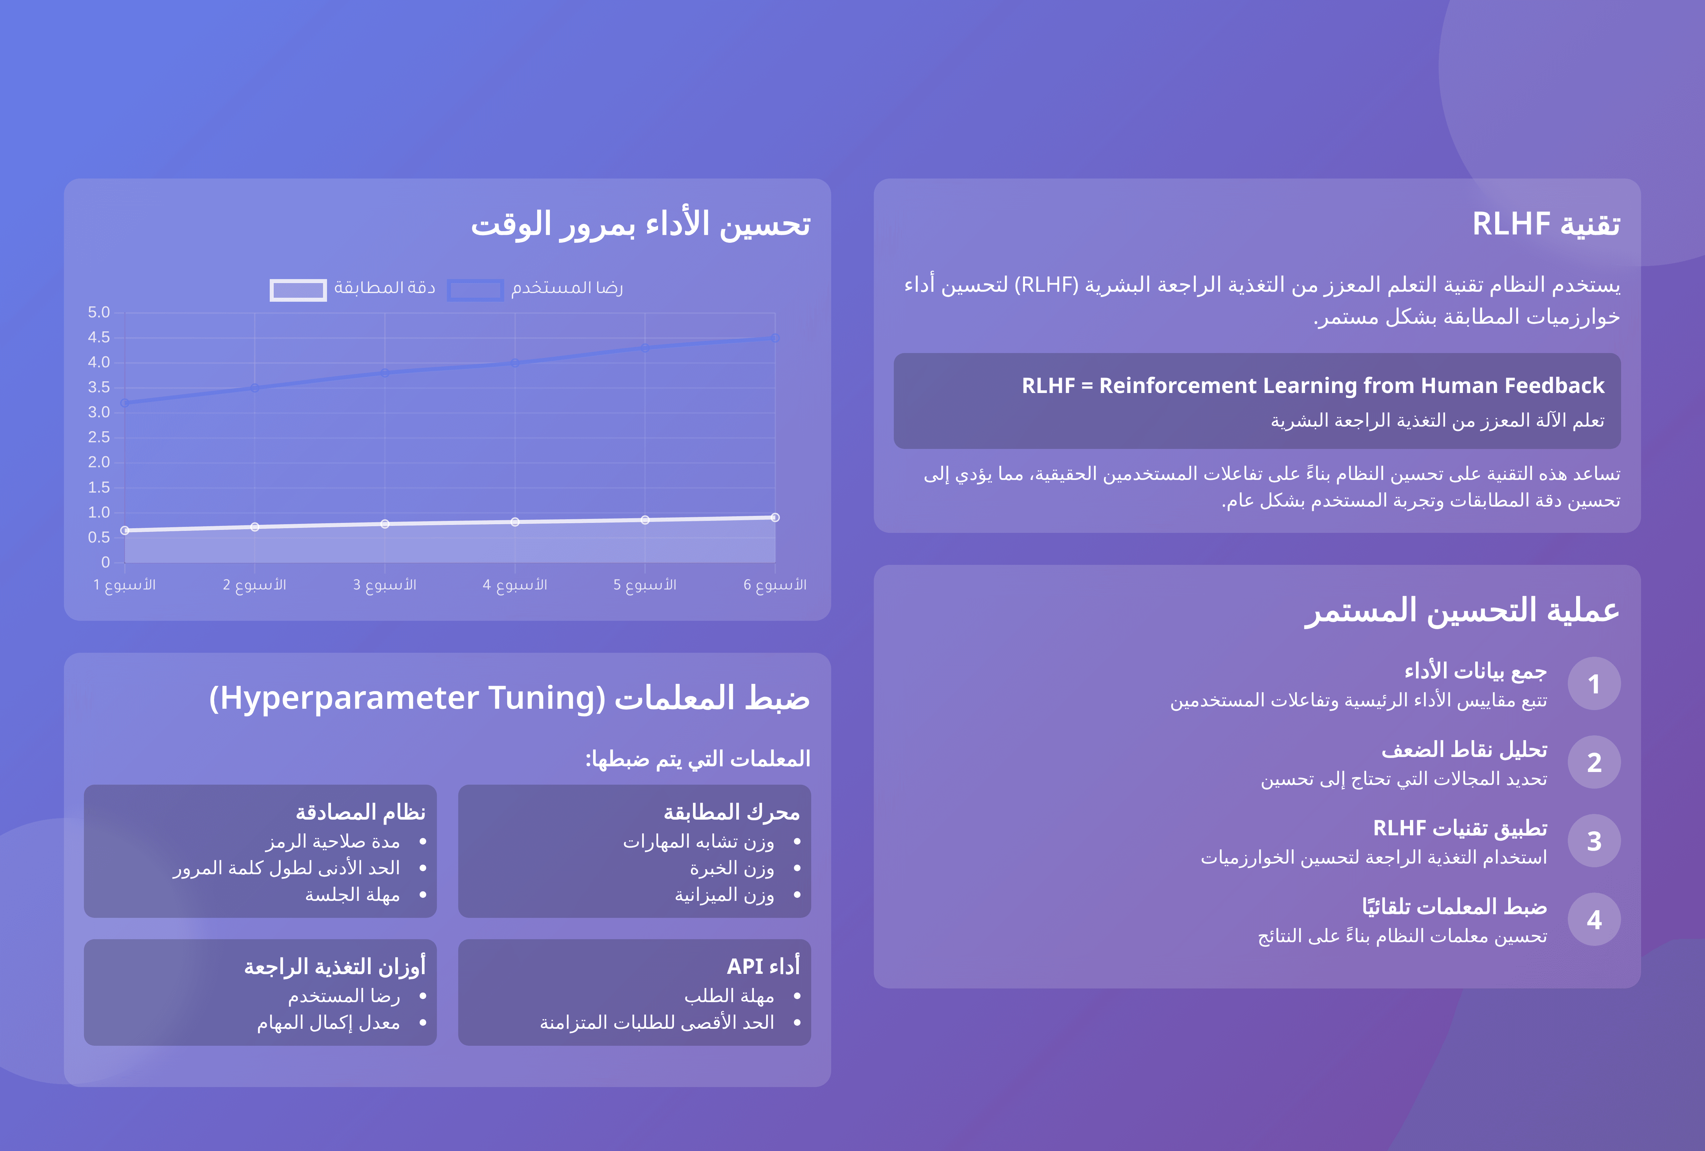
تحسين الأداء

Slide 8





الخاتمة
الخطوات المستقبلية
ملخص النظام
توسيع قاعدة المستخدمين وزيادة عدد المشاريع
نظام NeuraSynth هو منصة متكاملة تجمع بين قوة الذكاء الاصطناعي وسهولة الاستخدام لتوفير تجربة فريدة للمستقلين وأصحاب المشاريع.
تطوير خوارزميات الذكاء الاصطناعي وتحسين دقة المطابقات
إضافة ميزات جديدة مثل التعاون المباشر والدفع الآمن
يتميز النظام بقدرته على التعلم والتحسن بشكل مستمر، مما يضمن تقديم أفضل المطابقات وتحسين تجربة المستخدم.
إطلاق تطبيقات للهواتف الذكية (Android و iOS)
التوسع في أسواق جديدة وإضافة لغات إضافية
المميزات الفريدة
نتطلع إلى مستقبل يتم فيه استخدام الذكاء الاصطناعي لتحسين سوق العمل المستقل وتوفير فرص أفضل للجميع
مركز المساهمين
الذكاء الاصطناعي المتقدم
نظام فريد لتوزيع الأرباح
خوارزميات مطابقة ذكية
دعم اللغة العربية
التحسين المستمر
واجهة كاملة باللغة العربية
تقنية RLHF للتطوير

